Slide 1

Aplicación VATES Incorporación de pronósticos a la programación en tiempo real
Pablo Soubes, Juan Felipe Palacio, Ruben Chaer

Slide 2
Puntos a tratar
Introducción
Fundamentos
Ejemplo de aplicación

Slide 3
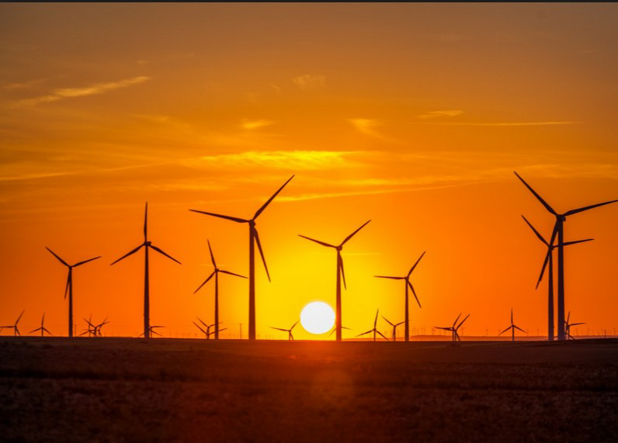
INTRODUCCIÓN
Es una realidad el cambio en la matriz de generación eléctrica a favor de las energías renovables, principalmente el viento.
Se suman al SIN fuentes de generación no gestionables que agregan incertidumbre al sistema.

Slide 4
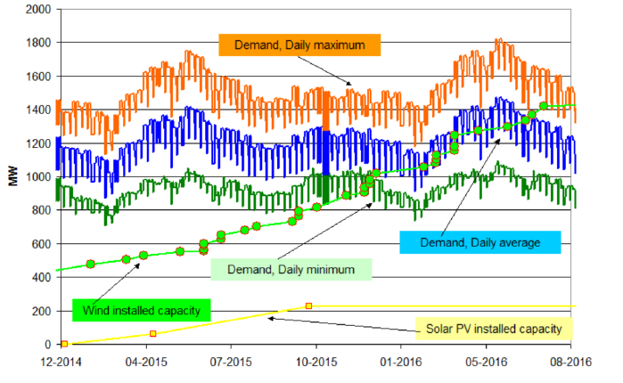
INTRODUCCIÓN
Potencia de viento y demanda

Slide 5
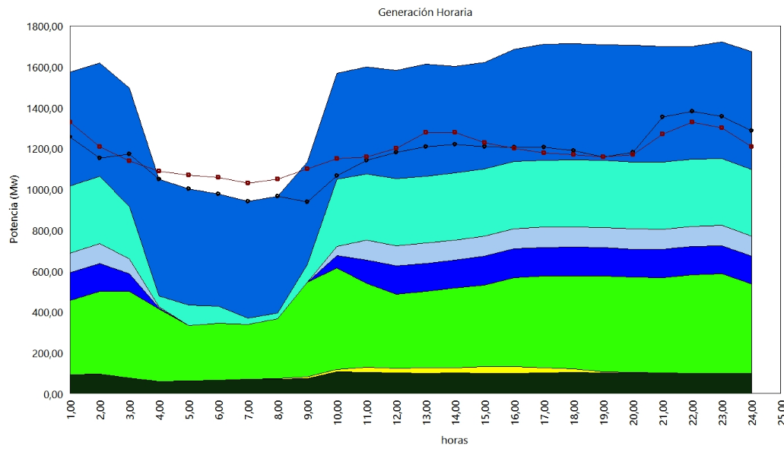
Abastecimiento Demanda 6/1/2016 6:00 hs.
Vertimiento (13708 m3/s)
Hidro Salto Grande
Hidro Río Negro
Eólica
Solar
Biomasa
Biomasa

Slide 6
Objetivo
Desarrollar una aplicación que permita incorporar el pronóstico de generación eólica, solar y aportes hidrológicos en la optimización del despacho de generación, en tiempo cuasi real.

Slide 7

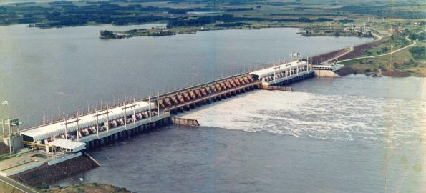

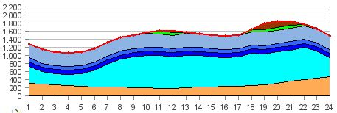

Fundamentos
PRONÓSTICO EÓLICO y SOLAR
ESTADO DEL SISTEMA
VATES
DESPACHO
Simulación y Optimización para cada paso de tiempo
Cmg
SimSEE

Slide 8

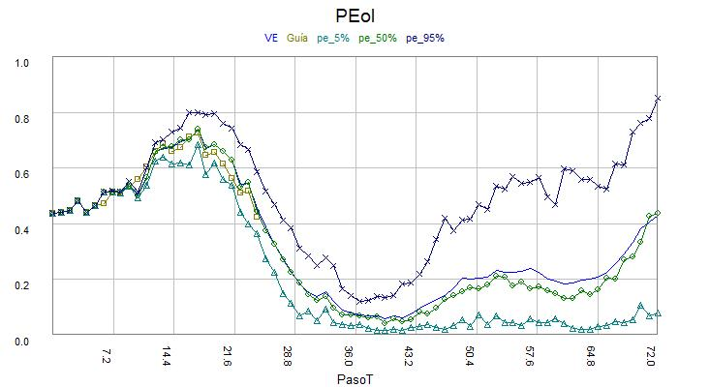
Fundamentos
Se avanza un paso de tiempo
VATES
Recalibra el CEGH con los pronósticos
Actualiza el estado del sistema con la realidad
X(a,b,c,..

Slide 9
Ejemplo de aplicación
Hipótesis:
Sala SimSEE
Política de operación fija calculada con optimización de largo plazo (1 año).
Paso horario.
Aportes y disponibilidad determinísticos.
Crónica de la realidad = pronósticos con PE 50%.

Slide 10
Ejemplo de aplicación
Hipótesis:
Sala SimSEE
1400 MW de eólica
225 MW de fotovoltaica
107 MW de biomasa
1541 MW de hidráulica
80 MW de motores a fuel oil
532 MW de ciclo combinado
452 MW de turbinas de gas.
El costo variable de la energía eólica, la fotovoltaica y casi toda la biomasa se considera 0.01USD/MWh
El comercio internacional con Argentina se representa con 2000 MW
La demanda para el año 2016 es de 10708 GWh

Slide 11
Ejemplo de aplicación
Hipótesis:
Con Pronósticos
Sintetizador CEGH con P.Eólica, P.Solar y temperatura con paso horario.
Guía con pronósticos de las siguientes 72 hs actualizada cada 12 hrs
4 hs con varianza 0 (determinísticos) y 68 restantes aumenta linealmente hasta llegar a la histórica.
Sin Pronósticos
Solo se considera el estado inicial para la calibración del CEGH

Slide 12
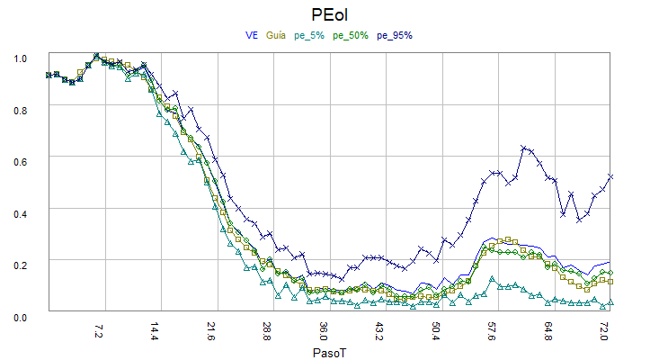


Ejemplo de aplicación
Eólica Con Pronósticos
$$σ=0$$
Pronóstico
$$σ=σ_{hist}$$

Slide 13
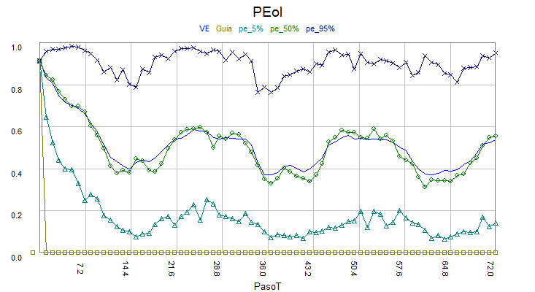
Ejemplo de aplicación
Eólica Sin Pronósticos
$$σ=0$$
Pronóstico

Slide 14
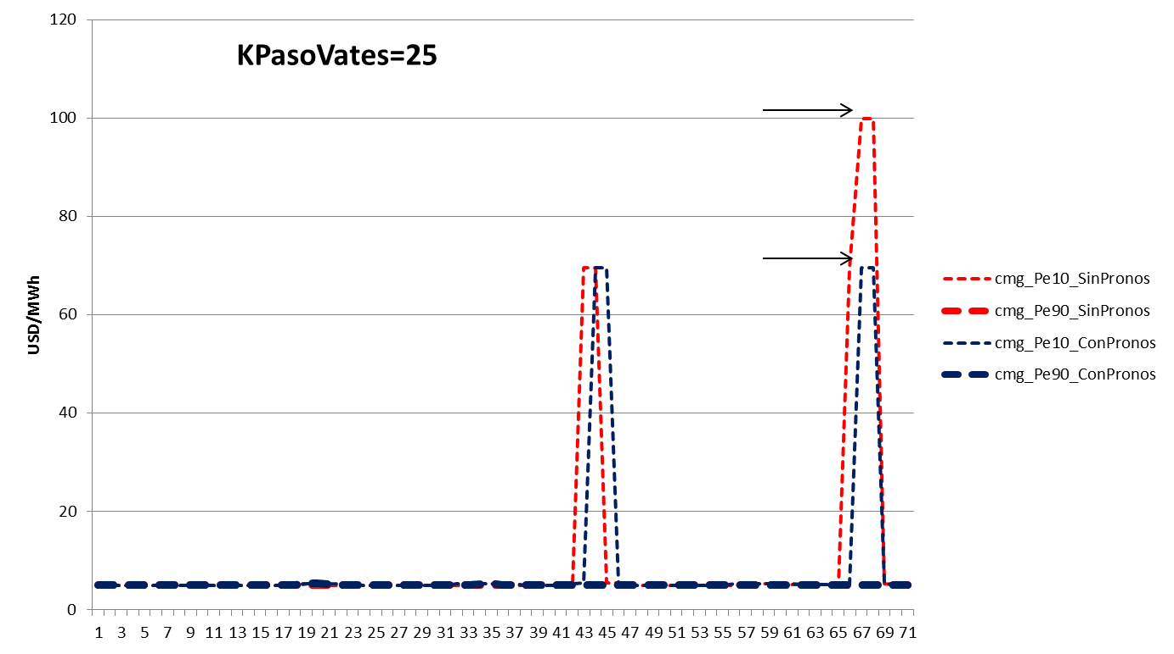
Ejemplo de aplicación
Costos Marginales previstos
PTI
Motores CB

Slide 15
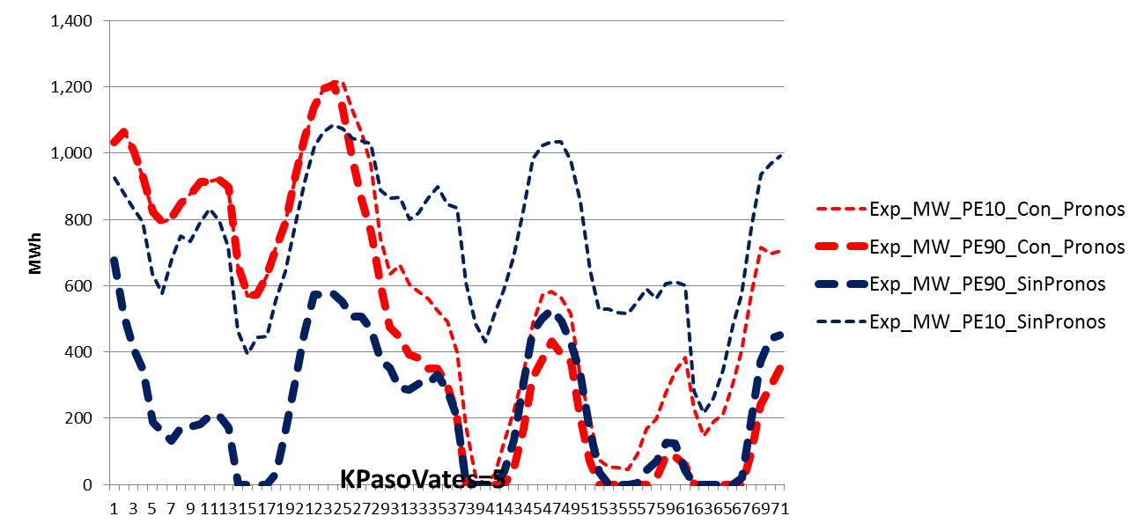
Ejemplo de aplicación
Exportación prevista 72 hs

Slide 16
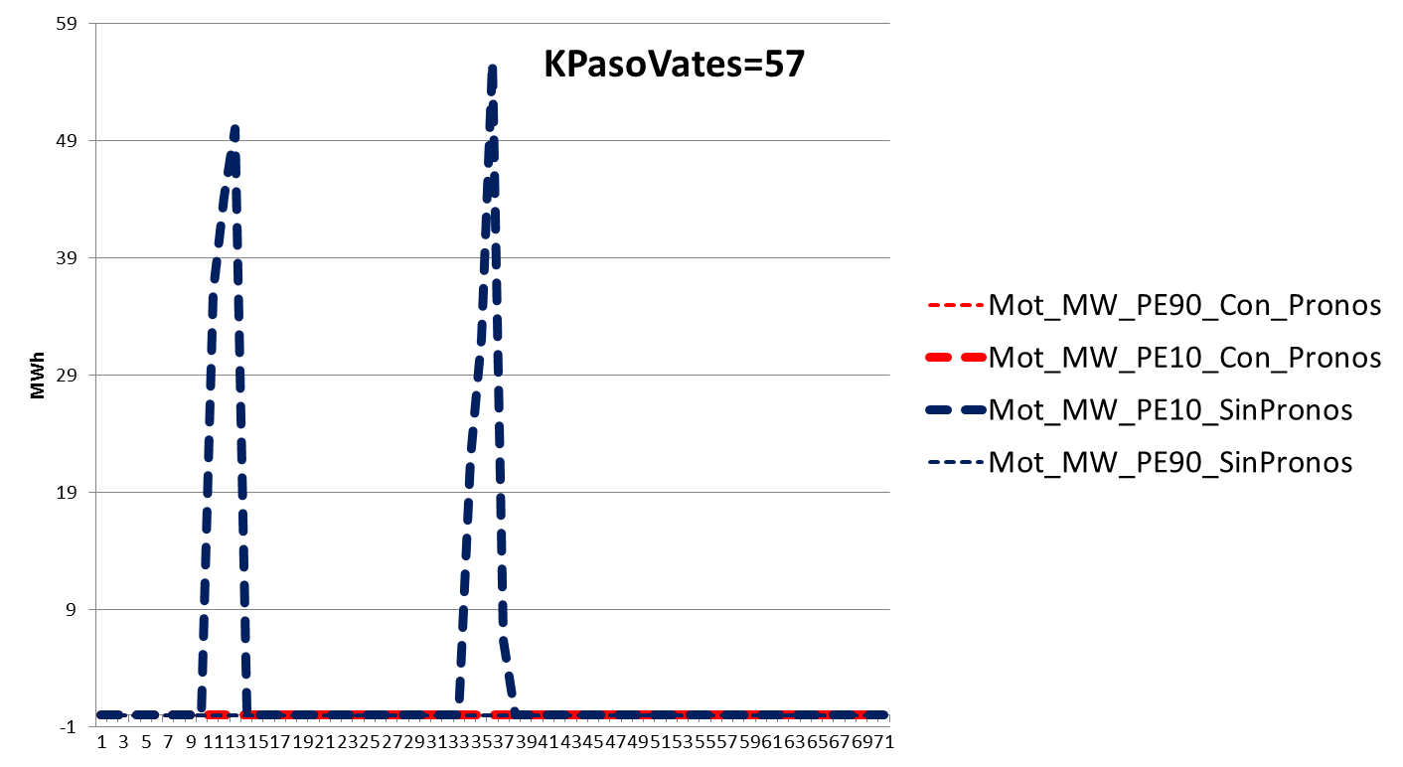
Ejemplo de aplicación
Generación Motores CB Prevista 72 hs (Motores CB)

Slide 17
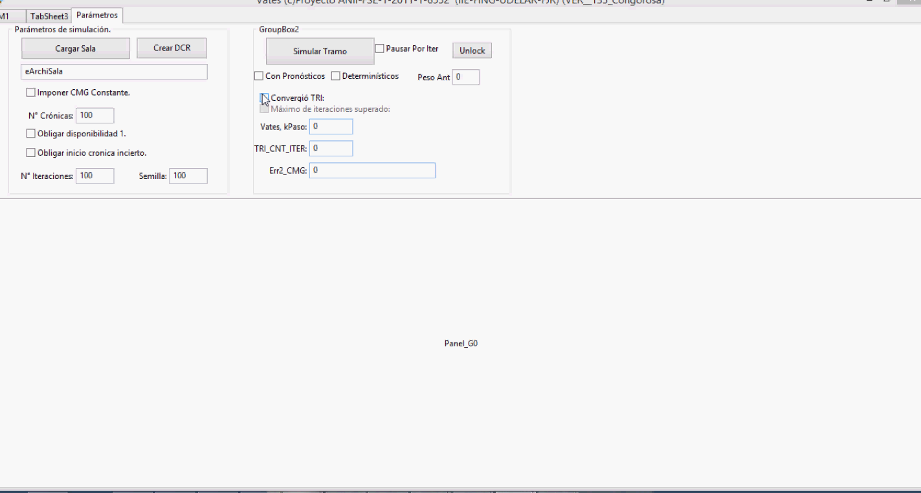
Ejemplo de aplicación

Slide 18
Gracias por su atención.

